Slide 1
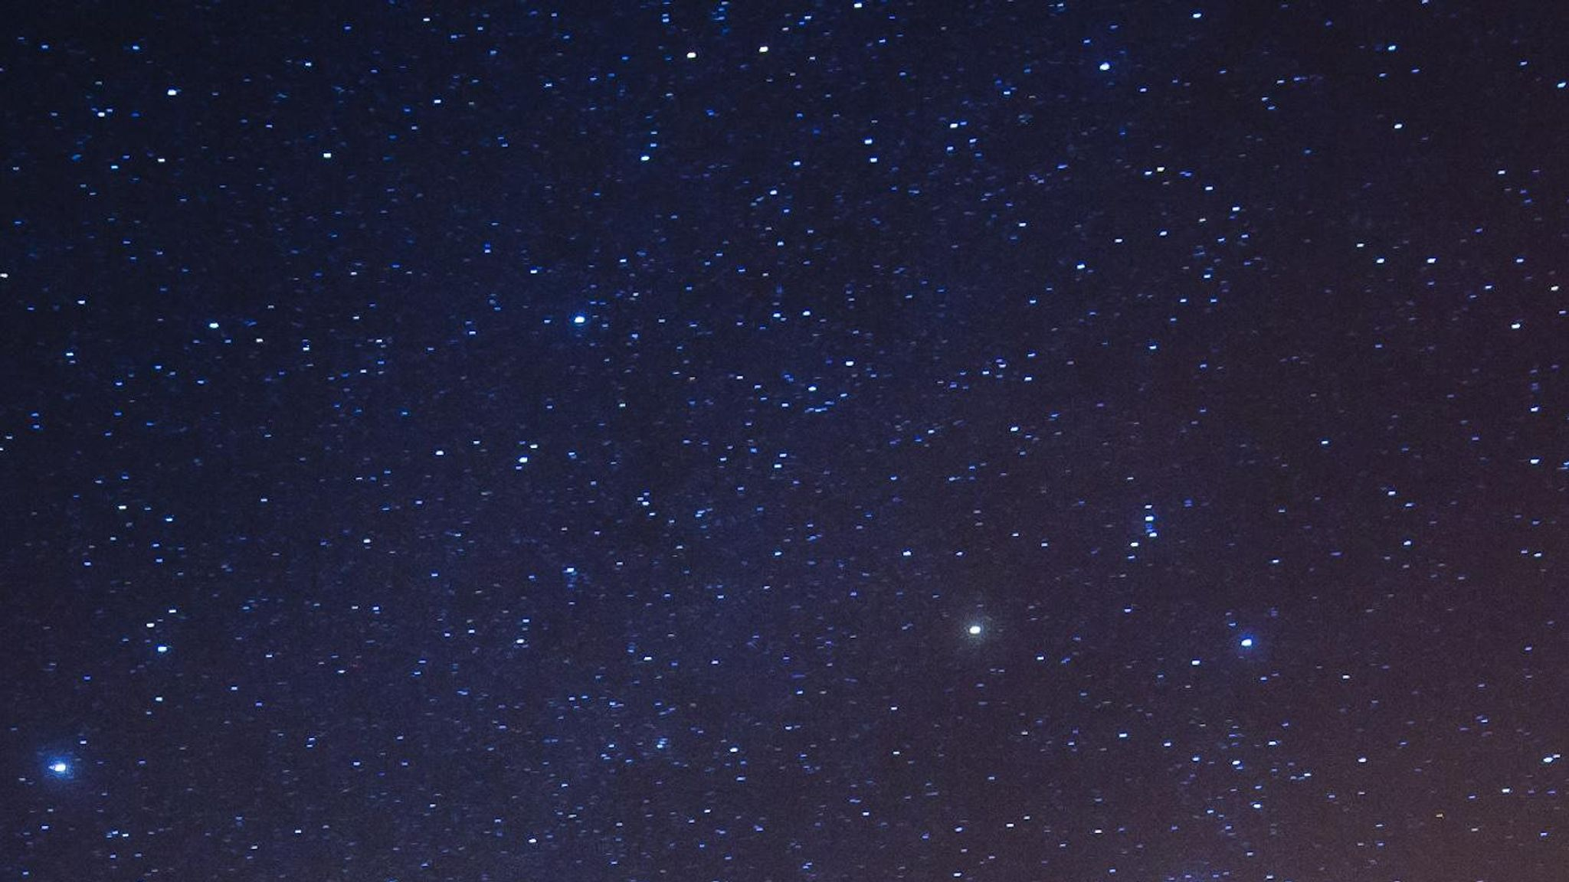
Kosmonautika 3. Kosmosā un uz citiem debess ķermeņiem
Dr. Dmitrijs Docenko, Dr. Inese Dudareva
Lekciju kurss «Astronomija vidusskolai»
2021. gada februāris

Slide 2
Lekcijas plāns
Kursa izvēle: kosmisko aparātu orbītas
Pētījumi no orbītas
Pētījumi no virsmas

Slide 3
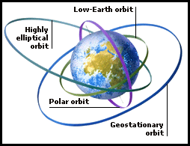
Kursa izvēle

Slide 4
Orbītu tipi
Ap Zemi
Polārā
Ekvatoriālā
Ģeostacionārā un ģeosinhronā
Saules-sinhronā
Starp planētām
Homana trajektorija

Slide 5
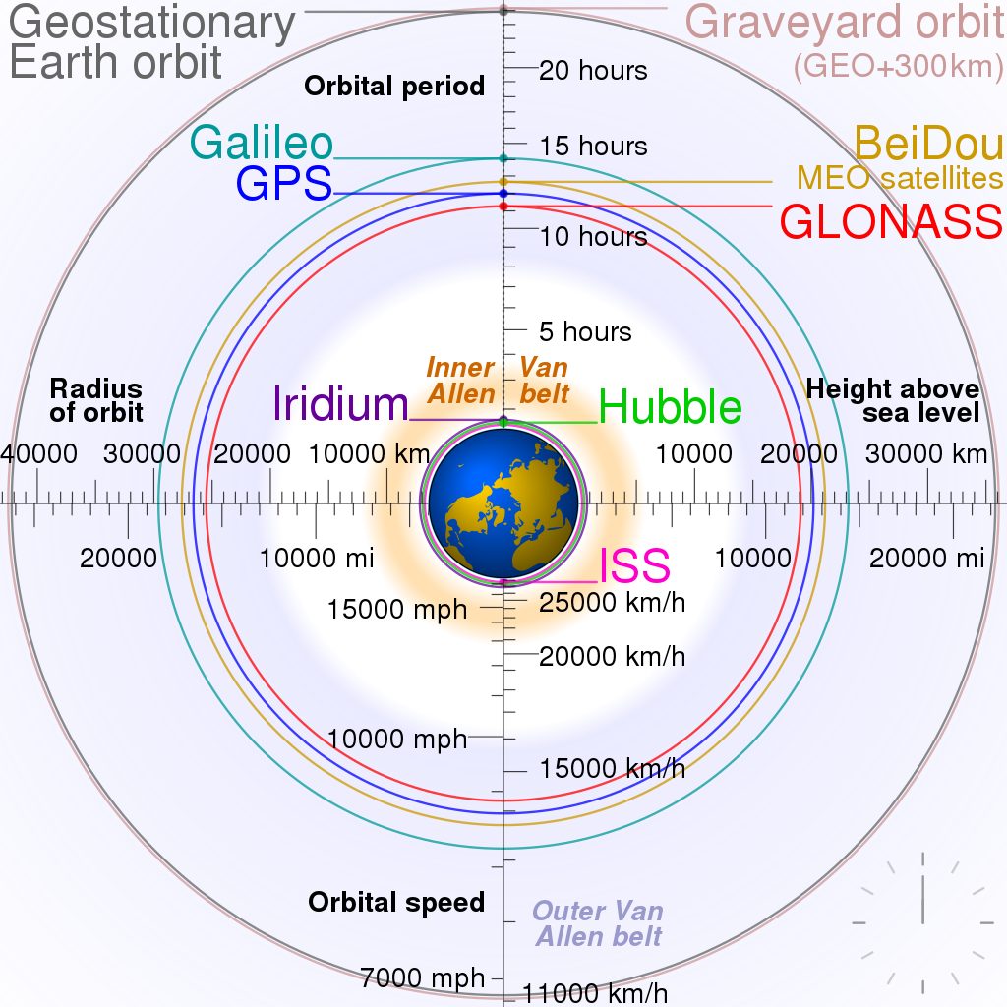
Orbītu klasifikācija pēc augstuma un dažādu augstuma orbītu izmantošana.
Zemās orbītas (h < 2000 km)
Notes:
By cmglee - Own work, CC BY-SA 3.0, https://commons.wikimedia.org/w/index.php?curid=16891766

Slide 6
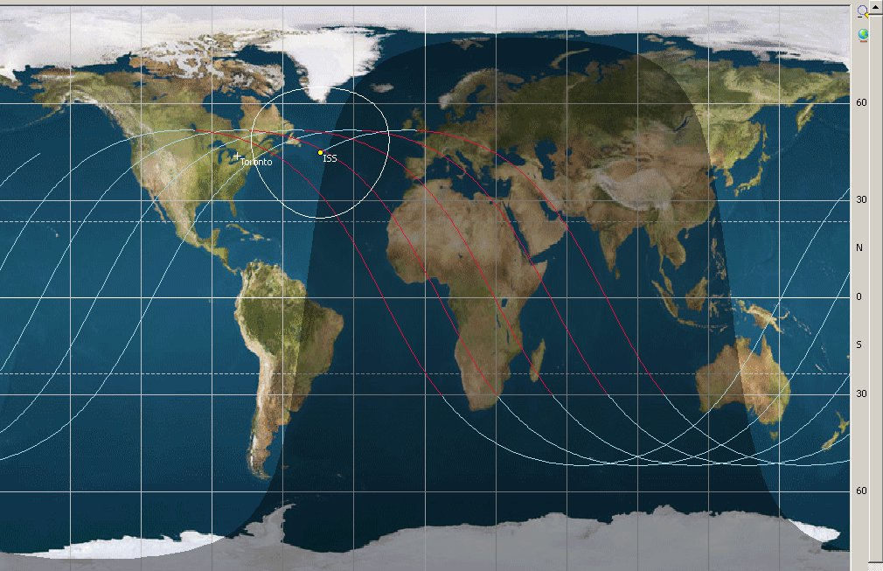
zemā pavadoņa orbīta no Zemes virsmas
Pirmā tuvinājumā ir Keplera orbīta
Orbītas plakne mainās laikā, jo Zemei nav lodveida forma
Apriņķošanas periods ir ap 90 minūtēm
Pēc viena apgrieziena tā projicējās dažādās Zemes vietās, jo zem pavadoņa Zeme rotē
Tāpēc pēc apgrieziena pavadonis nobīdās ap 25° uz rietumiem
Jo augstāk lido pavadonis, jo lielāku Zemes daļu tas redz
Atbilstoši, to var redzēt no šīs Zemes daļas
Orbītas slīpums
Redzamības rajons
Šeit pavadonis ir zenītā
Attēls no Previsat
Notes:
By self-made by the uploader - Self-made using PreviSat program, http://astropedia.free.fr/, GPLv3, https://commons.wikimedia.org/w/index.php?curid=25579978

Slide 7
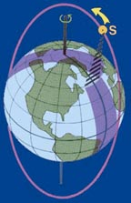
Polārā orbīta
Orbītas slīpums pret Zemes ekvatoru ir tuvu 90°
Pozitīvās puses
Pārlido virs visas Zemes virsmas
Negatīvās puses
Sasniegšanai ir jālieto vairāk degvielas
Notes:
http://tornado.sfsu.edu/geosciences/classes/m415_715/Monteverdi/Satellite/PolarOrbiter/Polar_Orbits.html

Slide 8
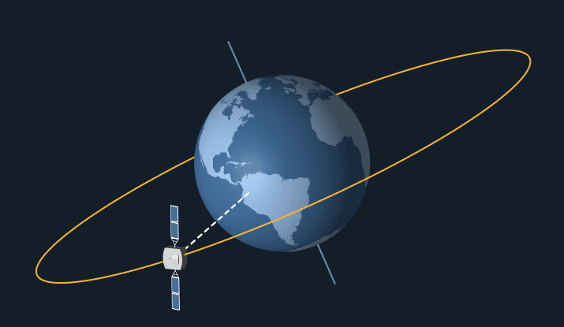
Ekvatoriālā orbīta
Atrodas Zemes ekvatora plaknē vai tās tuvumā
Vienkāršāk palaist no kosmodroma, kas ir ekvatora tuvumā
Kas ir pozitīvi
Pavadonis vienmēr pārlido tos pašus rajonus
Kas ir negatīvi
Uz zemās orbītas nekad nevar redzēt lielāku zemeslodes daļu
Secinājums
Izmanto ģeostacionāriem pavadoņiem
Notes:
https://solarsystem.nasa.gov/basics/chapter5-1/

Slide 9
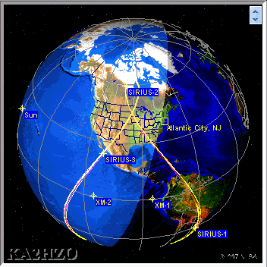
Ģeosinhronā un Ģeostacionārā orbīta
Ģeosinhronā orbīta ir orbīta, kuras apriņķošanas periods ir vienāds ar Zemes diennakts garumu
Augstums (nevis rādiuss) ap 35,800 km
Skatoties no Zemes virsmas, orbīta ir noslēgta un izskatās kā analemma
Taču periods ir viena diena, nevis gads
Ģeostacionārā orbīta ir riņķveida ekvatoriālā ģeosinhronā orbīta
Pavadonis atrodas virs viena punkta
Punkti, kuros Sirius pavadoņi ir redzami zenītā (augstums nav parādīts)
Notes:
Quasi-Zenith Satellite System Orbit, which is an Inclined Geosynchronous Orbit (IGSO). Inclination: 45°; eccentricity: 0.09; argument of periapsis: 270°.
https://commons.wikimedia.org/wiki/File:Qzss-45-0.09.jpg

Slide 10
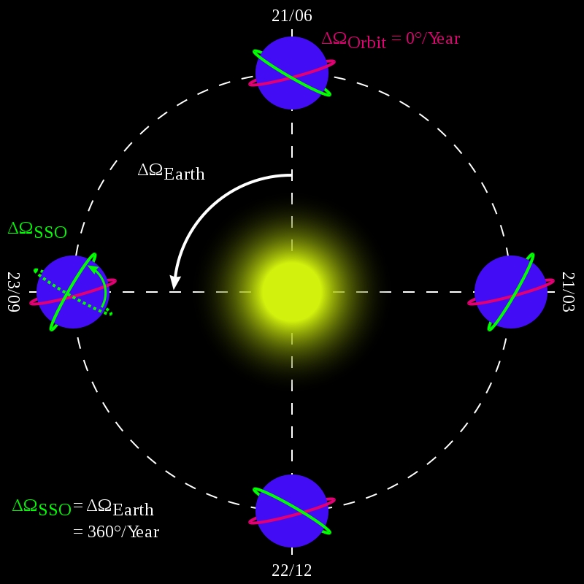
Saules sinhronā orbīta
Pavadoņa orbītas plakne mainās precesijas dēļ
Galvenais efekts ir no Zemes ekvatoriālā saplacinājuma
Var izvēlēties orbītu, kuras orbītas precesijas ātrums ir precīzi viens gads
Šādā orbītā pavadonis kustēsies vienmēr virs vietām, kurās ir vienāds Saules laiks
Kulminē vienādā Saules laikā
Kulminē vienādā zvaigžņu laikā
Notes:
By Heliosynchronous_Orbit.png: BrandirXZise - This file was derived from: Heliosynchronous Orbit.png:, CC BY-SA 3.0, https://commons.wikimedia.org/w/index.php?curid=31993461

Slide 11
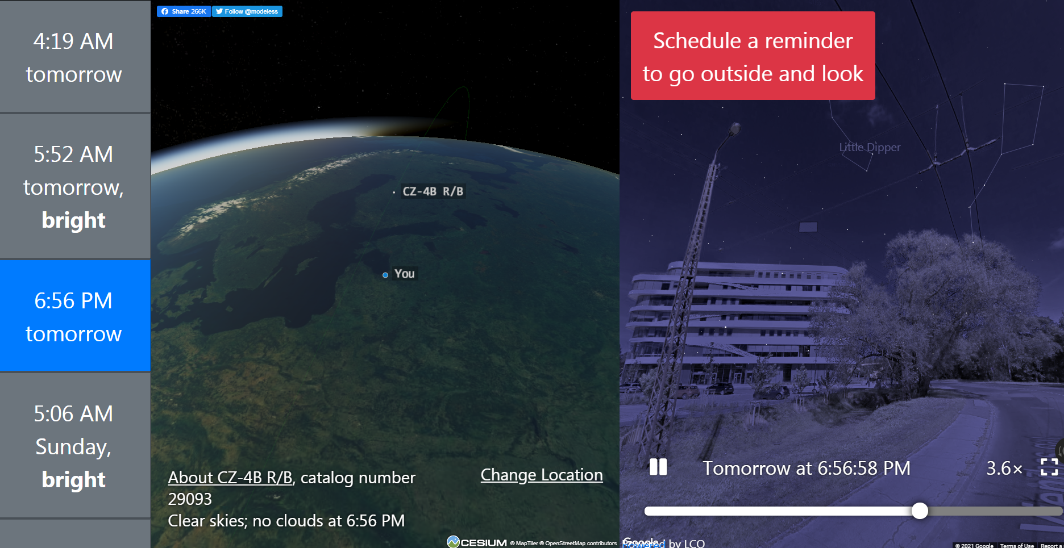
NOVĒRO SATELĪTU ŠOVAKAR
https://james.darpinian.com/satellites/

Slide 12
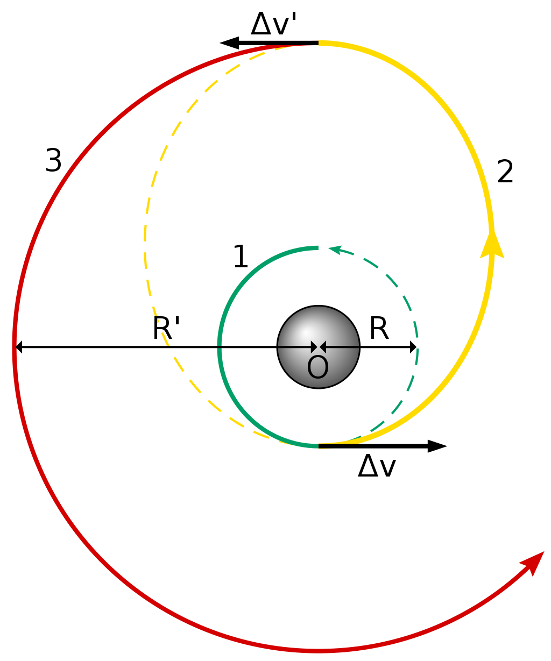
Pārlidojumi starp planētām
Homana (Hohmann) trajektorija
eliptiskā orbīta, kura perihēlijā un afēlijā iet pa pieskari ar atbilstošo planētu orbītām
Piemēram, lidojot no Zemes uz Marsu, jāpaātrinās pirmoreiz pēc starta un tad vēlreiz pielidojot Marsam
Pārlidojuma laiks ir septiņi mēneši
Notes:
By Leafnode - Own work based on image by Hubert Bartkowiak, CC BY-SA 2.5, https://commons.wikimedia.org/w/index.php?curid=1885233

Slide 13
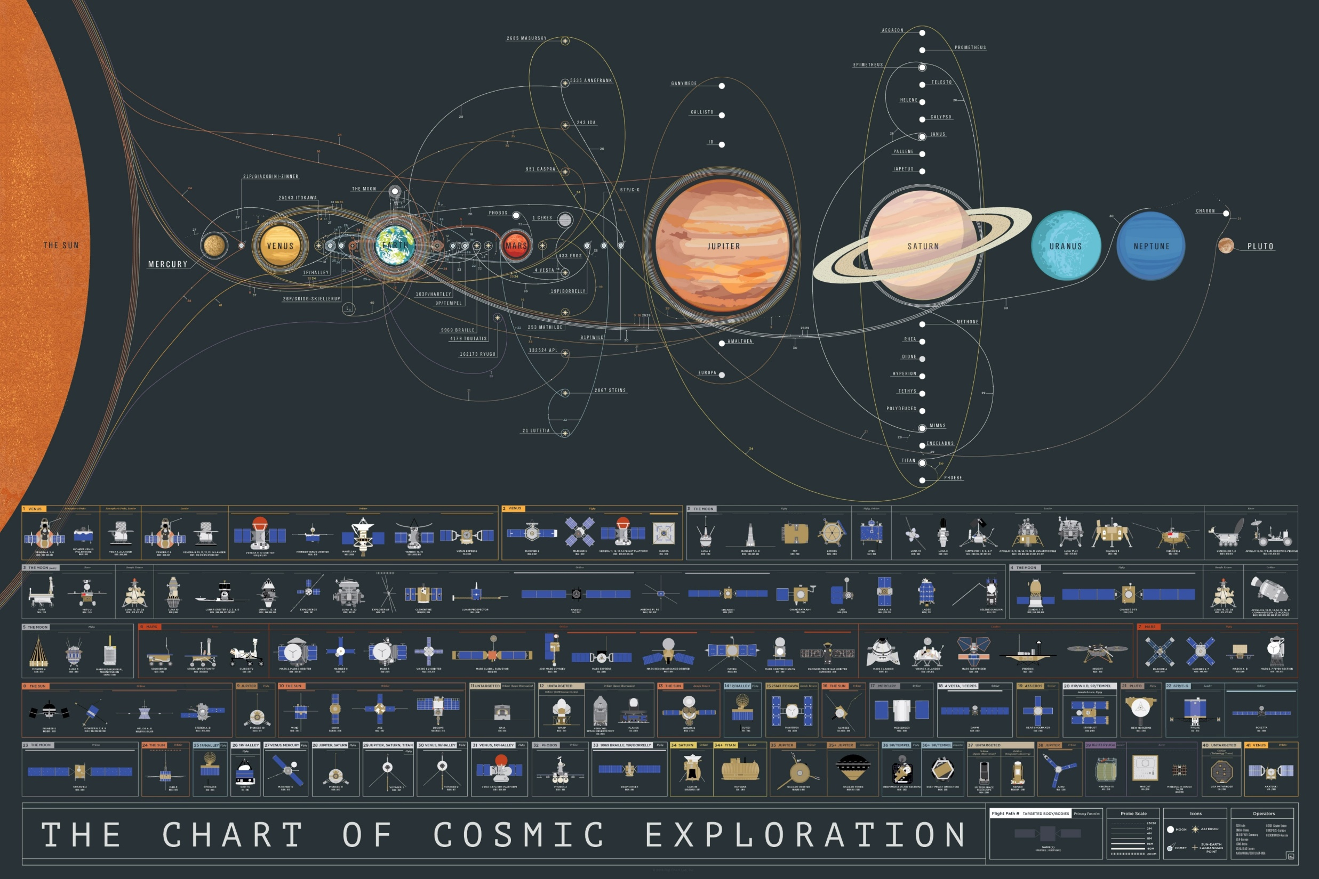

Slide 15
Debess ķermeņu pētījumi no orbītas

Slide 16
Pētījumu metodes no orbītas
Teleskopi
Magnētiska lauka mērījumi
Lādēto daļiņu mērījumi
Neitronu mērījumi
Cassini kosmiskā aparāta trajektorija ap Saturnu
Notes:
https://solarsystem.nasa.gov/system/video_items/679_Cassini_EntireTrajectory_Rotating_compressed.mp4

Slide 17
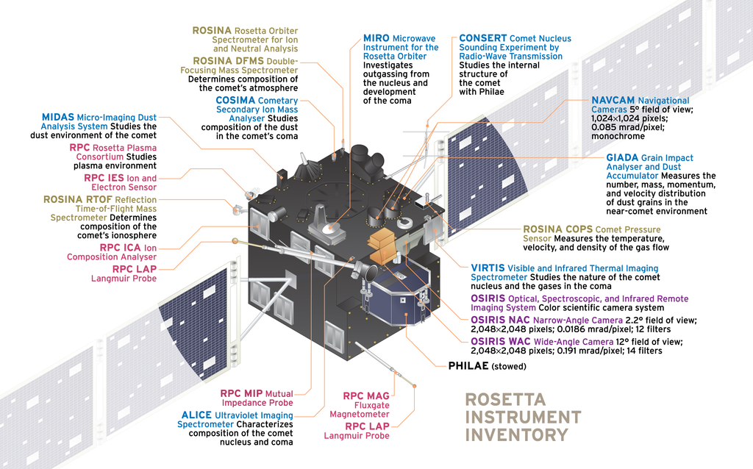
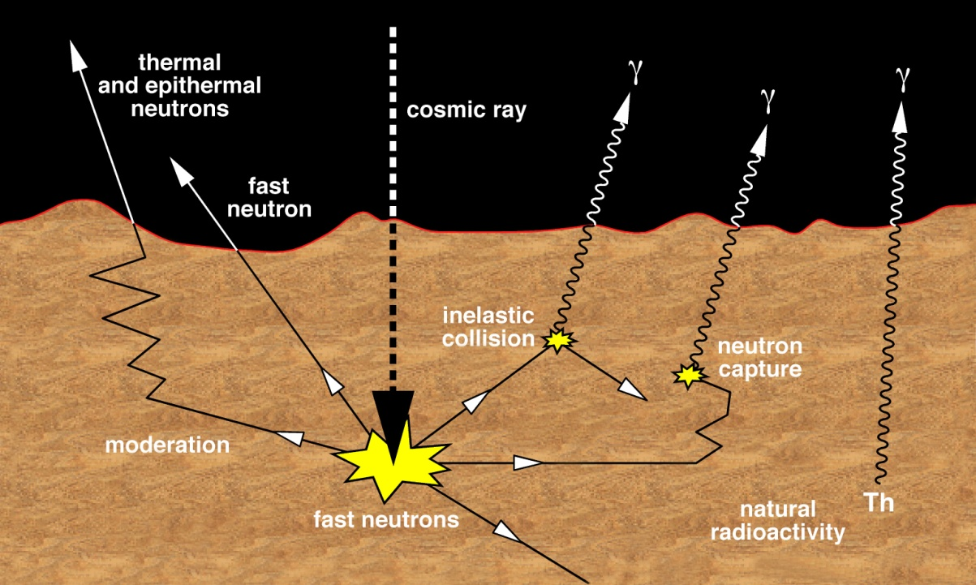
Spektrometri
Planetary Society
Infrasarkanie un ultravioletie spektrometri
Var identificēt minerāļus, kas veido ķermeņa virsmu
Gamma-staru un neitronu spektrometri
Nosaka augšējā virsmas metra ķīmisko sastāvu
Virsmas vielu ierosina kosmiskie stari
Tālā ultravioletā starojuma spektrometri
Izmēra starojumu, kas tiek absorbēts starpzvaigžņu vidē
Notes:
https://en.wikipedia.org/wiki/Rosetta_(spacecraft)#/media/File:Rosetta_Instrument_Inventory.png
By Emily Lakdawalla, Charles H. Braden, and Loren A. Roberts for The Planetary Society - https://www.planetary.org/multimedia/space-images/spacecraft/rosetta-instrument-inventory.html, CC BY 3.0, https://commons.wikimedia.org/w/index.php?curid=87067885

Slide 18
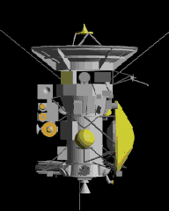
Citi instrumenti
Elektriskā un magnētiskā lauka sensori
Izmēra Saules vēja un debess ķermeņu magnetosfēras raksturlielumus, kā arī elektrostatiskus un elektromagnētiskus viļņus tajā
Putekļu detektori
Sadursmēs ar daļiņām izmēra to masu un ātrumu
Augsto enerģiju daļiņu detektori
Izmēra tipu, skaitu un enerģiju dažādiem daļiņu tipiem un enerģiju diapazoniem no dažiem eV līdz daudziem MeV
Jonu un neitrālo daļiņu detektori
Var tikt pētīta arī radiosignāla izplatīšana starpplanētu telpā starp kosmisko aparātu un Zemi
Cassini kosmiskais aparāts

Slide 19
Debess ķermeņu pētījumi no virsmas

Slide 20
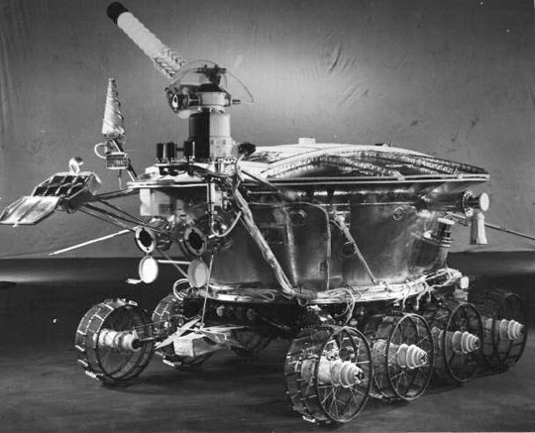
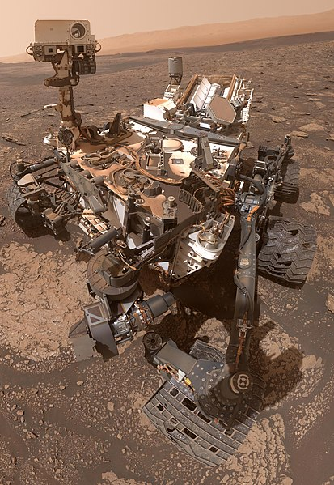
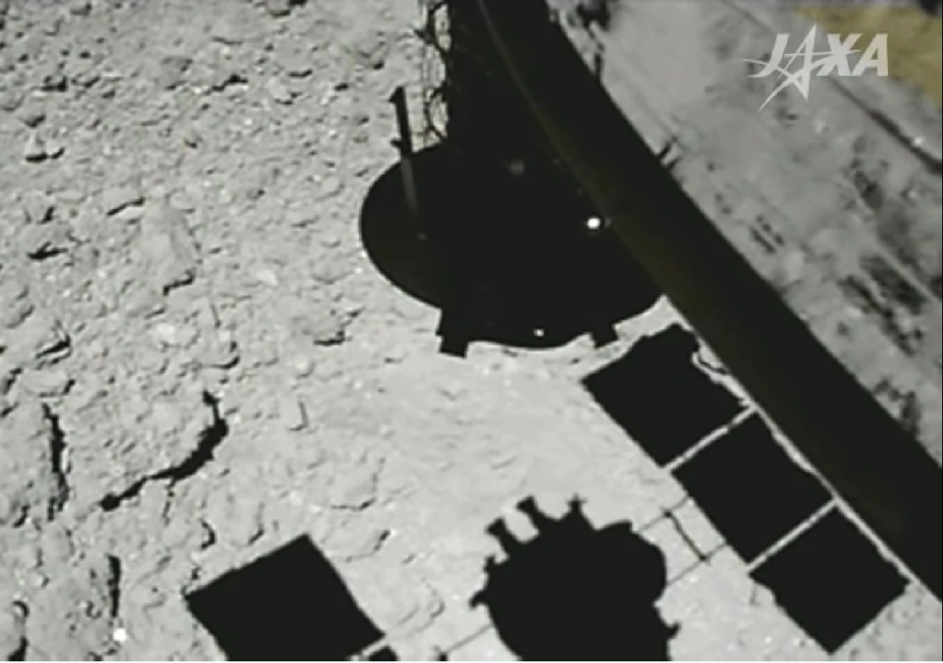
Pētījumu metodes no virsmas
Lunohods-2
Fotografēšana
Mobīlā laboratorija
Spektrometrija
Mineraloģija
Atmosfēras pētījumi (temperatūra, vējš, putekļi)
Curiosity
Hajabusa-2 zonde nosēžas uz Rjugu asteroīda
Notes:
https://www.jpl.nasa.gov/spaceimages/details.php?id=PIA24173
https://newatlas.com/japan-spacecraft-hayabusa-2-video-asteroid-descent/58738/

Slide 21
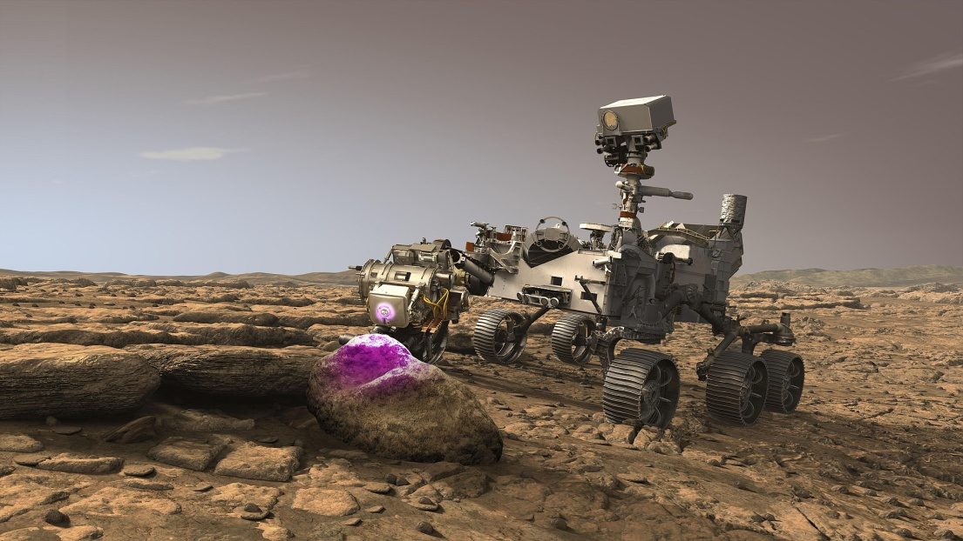
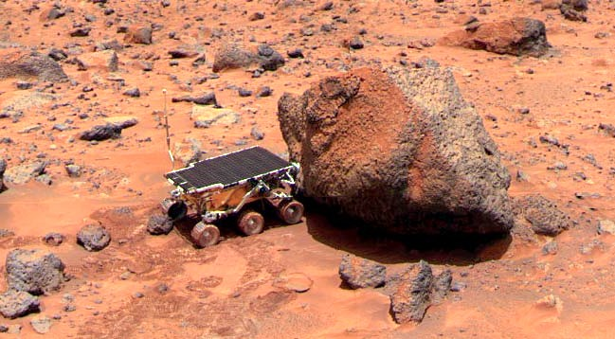
Spektroskopijas metodes
MARS 2020 aparāts ar PIXL rentgenstaru spektrometru
Rentgenstaru spektrometrs
Izmēra vielas ķīmisko elementu sastāvu
Ierosme var notikt ar rentgenstariem, alfa daļiņām, protoniem
Lāzera inducētās plazmas spektrometrs
Pēta iežu elementu sastāvu attālumā līdz dažiem metriem no instrumenta
Infrasarkanais spektrometrs
Pēta elementāro, molekulāro un minerālu sastāvu
Ultravioletais Ramana spektrometrs
Pēta organiskās molekulas
NASA/JPL-Caltech
Sojourner visurgājējs pēta akmeni ar alfa daļiņu rentgenspektrometru (1997)
NASA/JPL
Notes:
By NASA/JPL-Caltech - https://photojournal.jpl.nasa.gov/jpeg/PIA24092.jpg, Public Domain, https://commons.wikimedia.org/w/index.php?curid=94360889
By NASA - http://mars.jpl.nasa.gov/spotlight/pathfinder-image01.html, Public Domain, https://commons.wikimedia.org/w/index.php?curid=56825

Slide 22
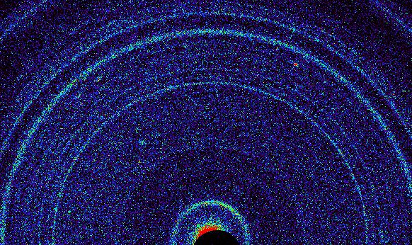
Citas metodes
CheMin rentgendifrakcijas aina, kas parāda signālus no Marsa minerāliem. Avots: NASA/JPL – Caltech/Ames
Rentgenstaru difraktometrs
Nosaka minerālu sastāvu
Starojuma detektors
Mēra kosmisko starojumu uz debess ķermeņa virsmas
Masas spektrometrs
Nosaka gāzu ķīmisko sastāvu gan atmosfērai, gan karsētiem iežiem
Lāzeru inducētās fluorescences spektrometrs
Veic gāzes molekulu un to izotopu ķīmisko analīzi
Notes:
By NASA/JPL-Caltech/Ames - http://photojournal.jpl.nasa.gov/jpeg/PIA16217.jpg, Public Domain, https://commons.wikimedia.org/w/index.php?curid=22472107

Slide 23
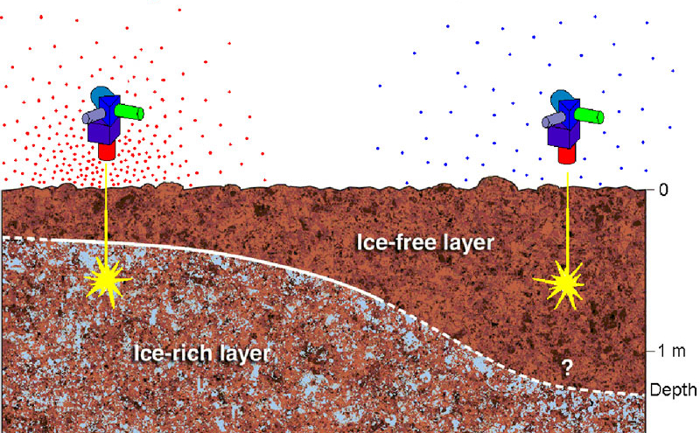
Zemvirsmas pētījumi
Mikroviļņu radars
Mikroviļņi tiek atstaroti no zem virsmas struktūru robežām
Atkarībā no grunts materiāla, iegūst informāciju par augšējiem materiāla dažiem metriem vai dažiem desmitiem metru
Neitronu spektrometrs
Meklē ledu, ūdens vai kristālu hidrātus (precīzāk, ūdeņradi) līdz pusmetram zem virsmas
Notes:
https://mars.nasa.gov/resources/68/detecting-subsurface-water

Slide 24
Kā dabūt citu debess ķermeņu vielu uz Zemes?
Atvest vielu ar nolaižamiem aparātiem. Tas tiek vai tika izdarīts
Mēness (PSRS 0.3 kg, ASV 400 kg, Ķīna 2 kg)
Asteroīdiem Rjugu, Itokava un Bennu
Savākt Saules vēja jonus, komētas, starpplanētu un starpzvaigžņu putekļus
Starpplanētu misijās Genesis, Stardust, zemās orbītas misijā Tanpopo
Augšējā atmosfērā vai no Zemes virsmas var tieši savākt mikrometeorītus
Pētīt meteorītus, kas tika izsviesti no citiem debess ķermeņiem un nokrita uz Zemes
No Mēness (200 kg), Marsa (100 kg), asteroīda Vesta (daudzi kg)

Slide 25
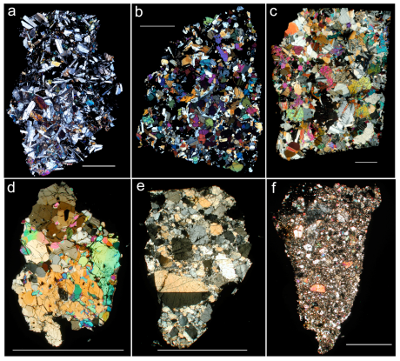
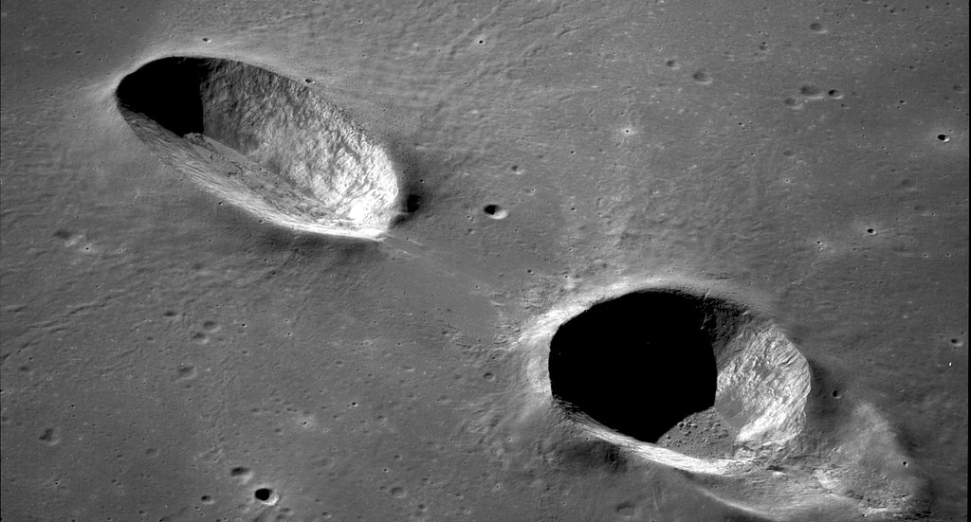
Meteorīti no CitieM debess Ķermeņiem
Ja uz planētas virsmu ieslīpi krīt liels meteorīts, tad sadursmē izlidojušais materiāls var arī tikt izsviests ārpus planētas
Krāters uz virsmas tomēr visbiežāk ir apaļš
Dažu Vestas meteorītu (HED tipa ahondrītu) uzņēmumi polarizētā gaismā. Svītras garums ir 2.5 mm.
Mesjē krāteri uz Mēness
Avots: Apollo 11 misija, NASA
Notes:
https://geodynamicsprogram.whoi.edu/wp-content/uploads/sites/14/2018/10/HED_-_final_59186.pdf
HED METEORITES AND THEIR RELATIONSHIP TO THE GEOLOGY OF VESTA AND THE DAWN MISSION Harry Y. McSween Jr. 1 , David W. Mittlefehldt2 , Andrew W. Beck1 , Rhiannon G. Mayne3 , and Timothy J. McCoy
Kāpēc ir meteorīti no Marsa, bet nav meteorītu no Venēras?
- Jo ar Venēru sadurās mazāk asteroīdu
- Jo Venēras otrais kosmiskais ātrums ir lielāks
- Jo Venērai ir blivā atmosfēra un
- Jo Venērai ir šķidra virsma

Slide 26
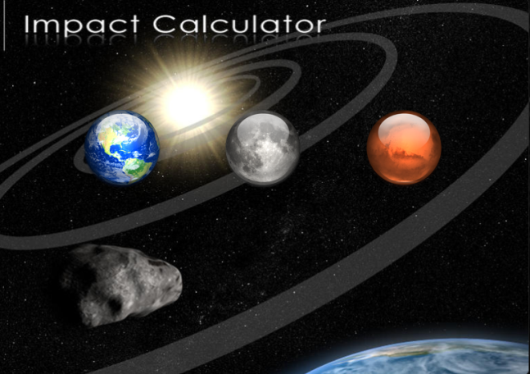
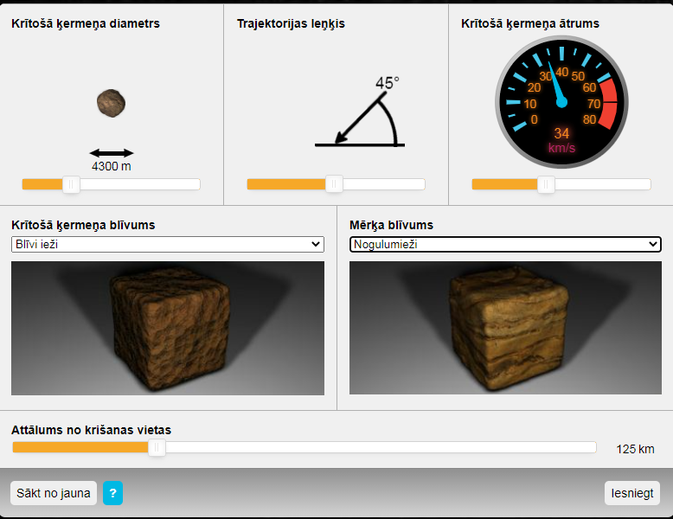
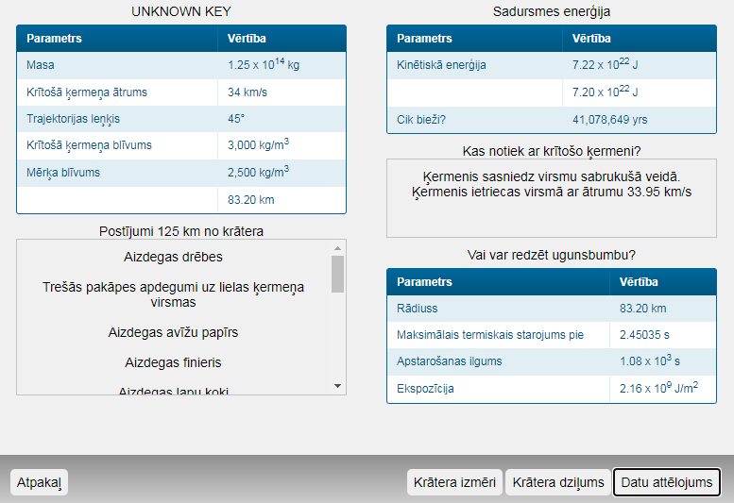
Sadursmes kalkulators (down2earth.eu)
Izvēloties ‘meteorīta’ parametrus, var iegūt datus par sadursmes raksturlielumiem un sekām
Sadursmes kalkulators ir pieejams arī latviski
http://down2earth.eu/impact_calculator/planet.html?lang=en-US

Slide 27
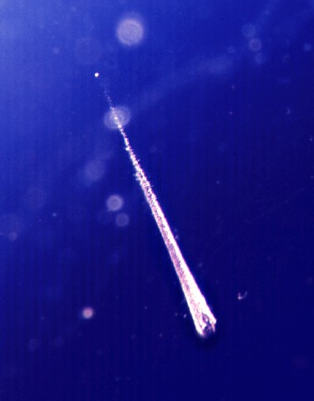
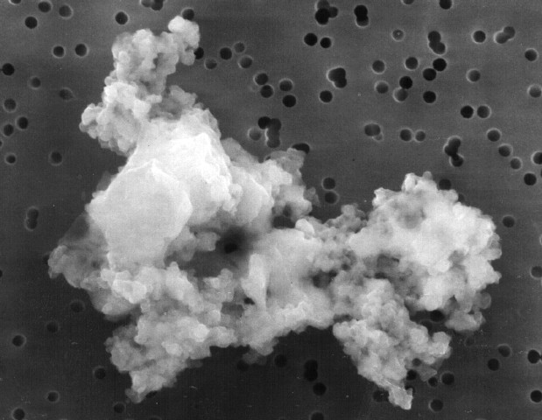
Starpplanētu un starpzvaigžņu putekļi
0.01 mm lielas putekļu daļiņas sadursmes ceļš aerogelā
1.5 mm
Savākšana kosmiskajos aparātos ir grūta
Ātrums, ar kuru putekļi ielido savācējmateriālā – aerogelā, ir vairāki kilometri sekundē
Daļiņai palēninoties, šī kinētiskā enerģija pārvēršas siltumā un puteklis var pat iztvaikot
Daudz maigāka palēnināšanās notiek kad dažu μm lieli vai vēl mazāki putekļi ielido Zemes atmosfērā. Tādus palēninātos putekļus var savākt augšējā atmosfērā ar lidmašīnu.
Tikai dažiem no savāktajiem putekļiem ir pierādīta starpzvaigžņu izcelsme.
Lidojuma virziens
0.01 mm liels starpplanētu puteklis.
Avots: NASA JPL
Notes:
https://stardust.jpl.nasa.gov/images/science/idp-m.jpg
https://stardust.jpl.nasa.gov/science/sd-particle.html

Slide 28
Terminu vārdnīca

